Slide 1
Проект «Камни и их свойства»
Четверухина Светлана Валерьевна
Тюлейкина Ольга Сергеевна

Slide 2
Паспорт проекта
Цель
Задачи
развивать интерес к камням, умение обследовать их и называть свойства (крепкий, твердый, неровный или гладкий, тяжелый, блестящий, красивый и др.)
Формировать у детей старшего дошкольного возраста элементарные представления о разнообразии камней.
Формировать умение выделять особенности разных камней, описывать их, сравнивать с другими предмета.
Воспитывать бережное осознанное отношение к неживой природе.
Способствовать формированию навыков поисковой, исследовательской деятельности, развитию интеллектуальной инициативы.

Slide 3
Паспорт проекта
Тип проекта
Условия
Краткосрочный групповой исследовательский проект с заданным результатом и элементами творчества для детей 5 - 6 лет.
Дети старшего дошкольного возраста.
Мини-музей.
Система деятельности.
Специальные педагогические воздействия
Общественная поддержка проекта родителями, педагогами
Notes:
Общественная поддержка проекта родителями, педагогами

Slide 4
Паспорт проекта
Этапы
Участники, партнеры
Подготовительный.
Практический.
Заключительный.
дети старшего дошкольного возраста;
воспитатели старших и подготовительных групп;
родители детей.

Slide 5
Актуальность
В дошкольном детстве закладываются основы личностной культуры человека, дети знакомятся с окружающим миром. Ребёнок познает окружающий мир, учится ориентироваться в явлениях окружающей природы, предметах, созданных руками человека. Чтобы сформировать у детей целостное представление об окружающем, необходимо больше внимания уделять комплексному изучению природы.
Всегда ли мы внимательно смотрим под ноги не только для того, чтобы не споткнуться и не упасть, а для того ещё, чтобы найти, поднять и рассмотреть одно из чудес природы – камень? Знакомство детей с камнями способствует расширению кругозора; умению определять материалы, из которых изготовлены предметы, устанавливать связи между свойствами и признаками разнообразных материалов, определять происхождение рукотворных предметов, профессии людей; умению обследовать предметы с помощью системы сенсорных эталонов и перцептивных действий, группировать предметы в соответствии с познавательной задачей.

Slide 6
Подготовительный этап
Поисковая работа по подбору иллюстративного материала по теме «Камни в природе».
Рассматривание предметов, сделанных из камня (украшения, вазочки, письменные приборы, скульптуры малой формы).
Знакомство с литературными произведениями: Братья Гримм «Беляночка и Розочка», «Почемучка»: Что такое подземные богатства? О чём шептались камешки? П.Бажов «Малахитовая шкатулка», «Серебряное копытце», «Хозяйка Медной горы».
Разучивание пословиц и поговорок о камне, проигрывание пальчиковой гимнастики «Как я камушек брала».
Просмотр мультфильмов «Малахитовая шкатулка», «Каменный цветок», «Пластилиновая история».

Slide 7
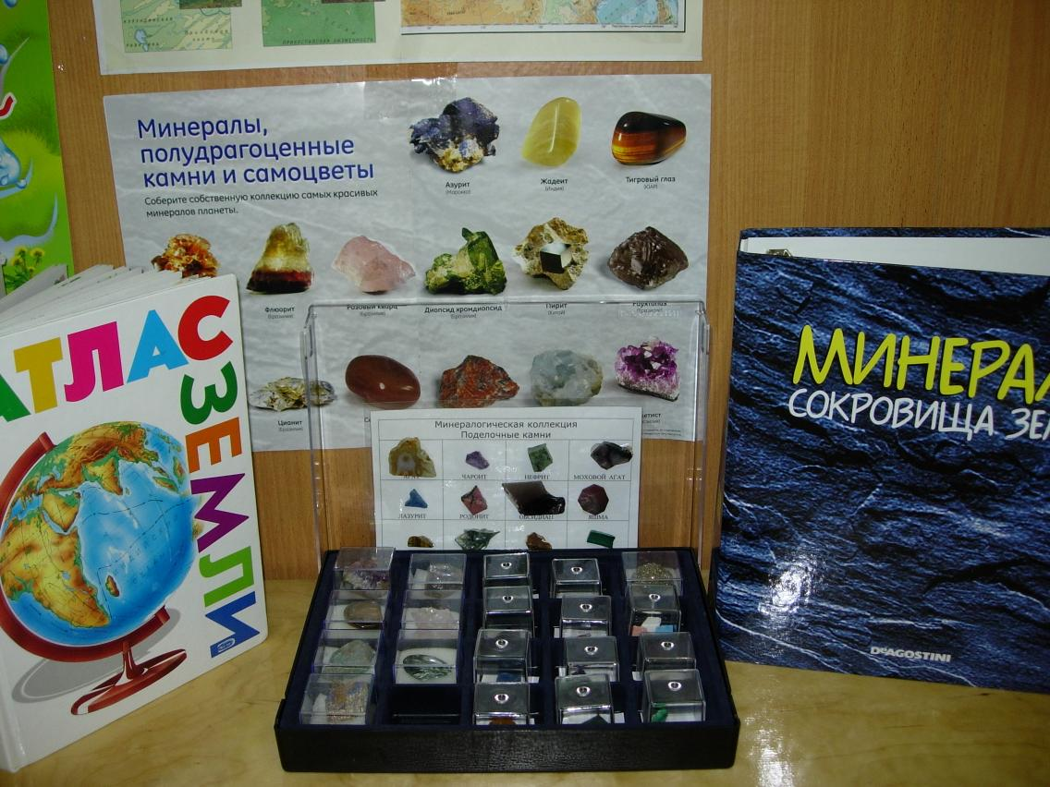
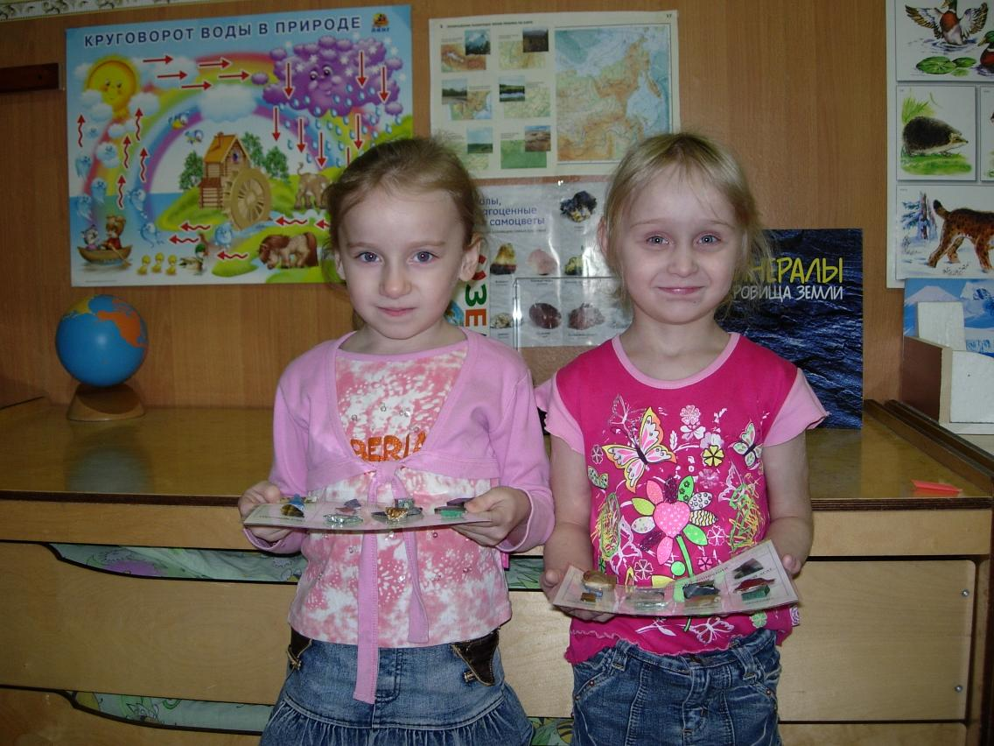
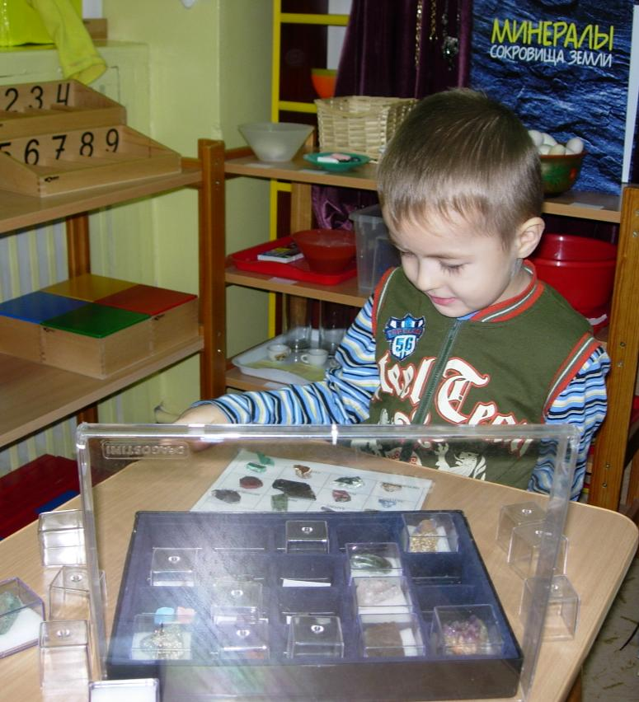
Практический этап Развивающая среда
Мини-музей «Камни»

Slide 8
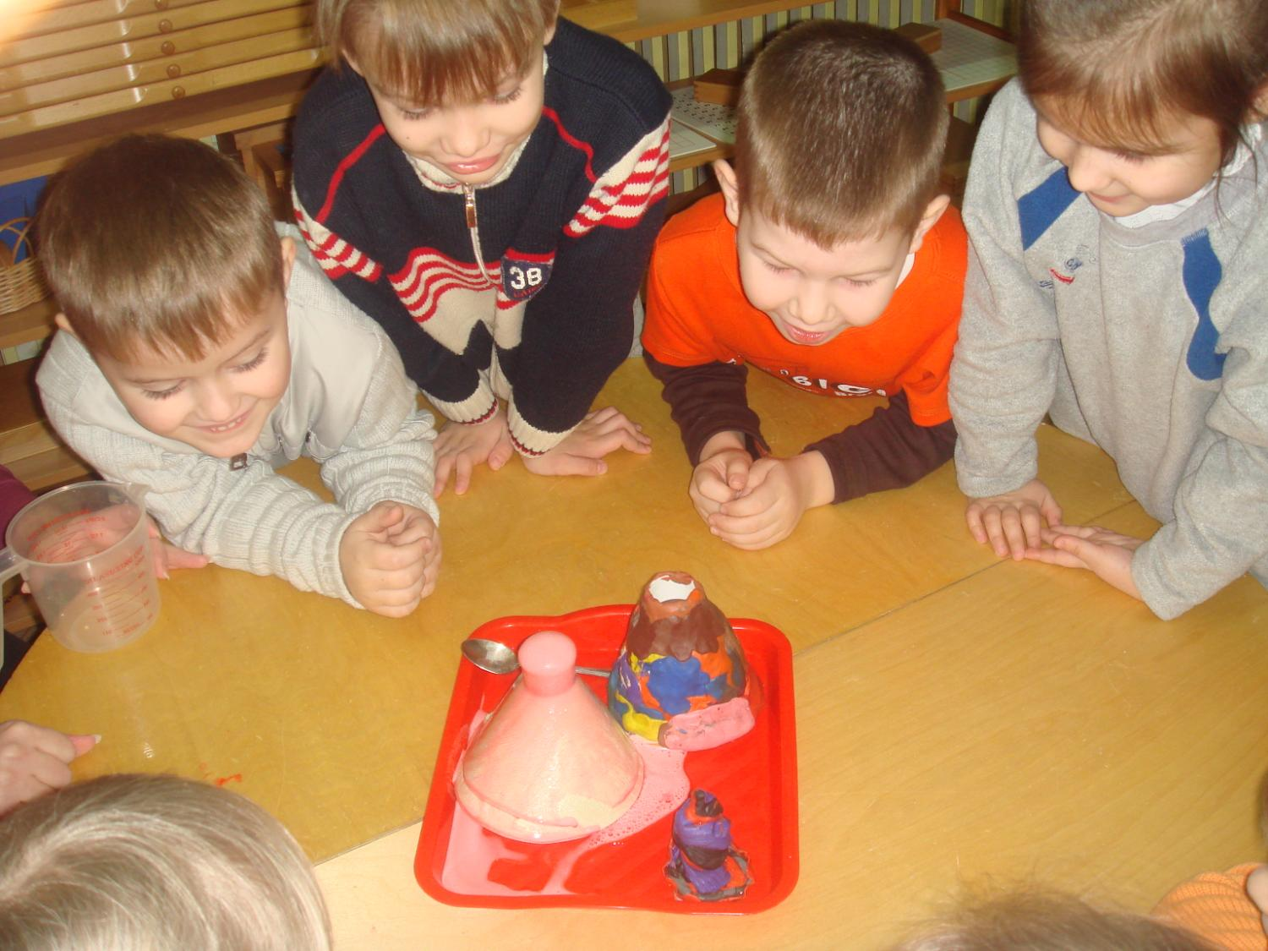
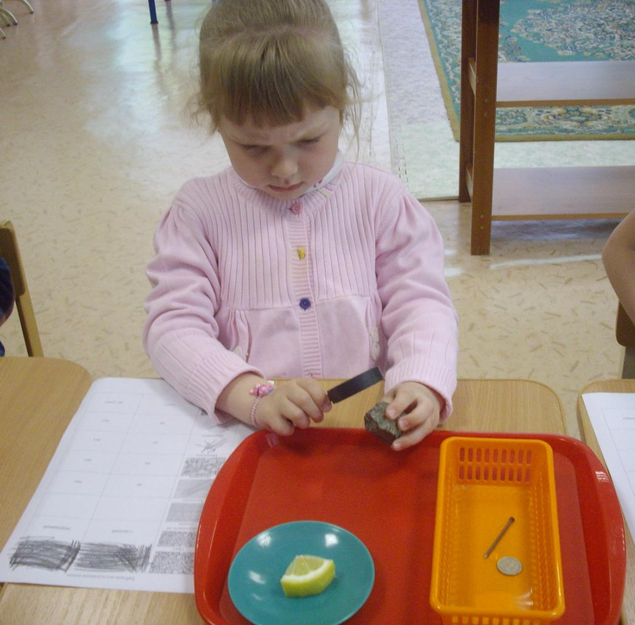
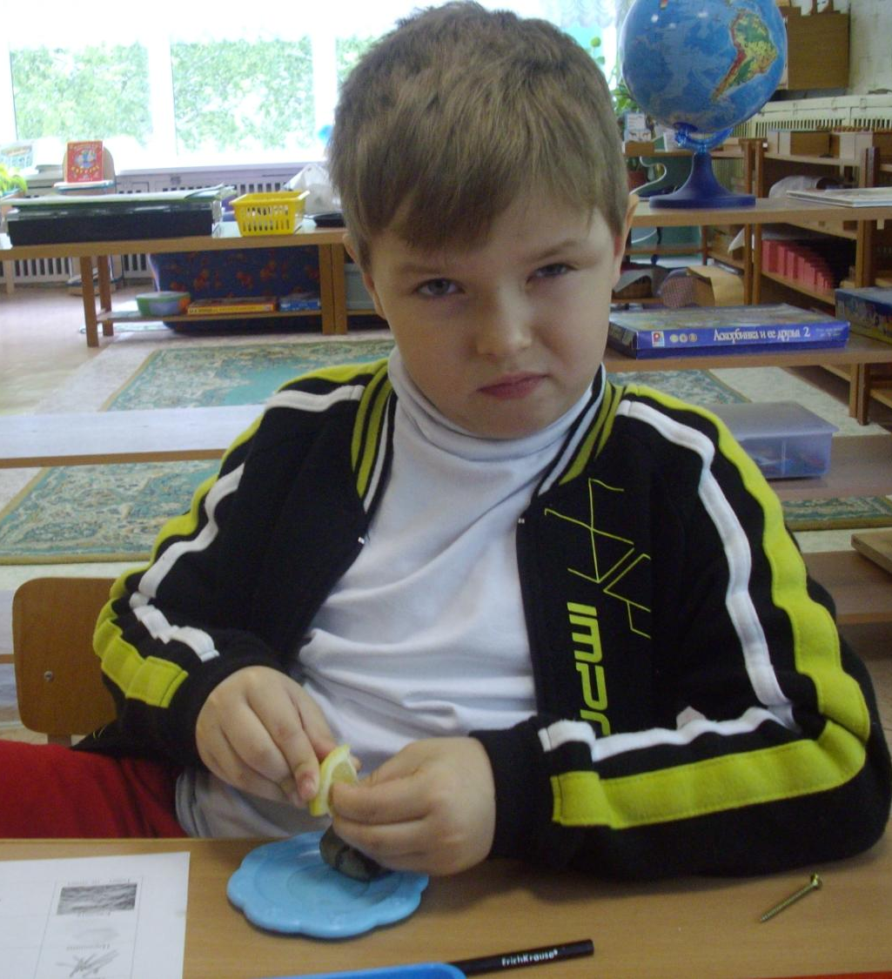
Экспериментально – практическая деятельность

Slide 9
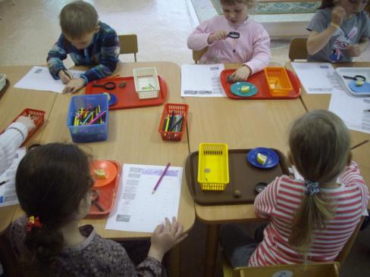
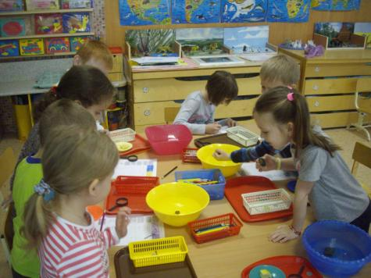
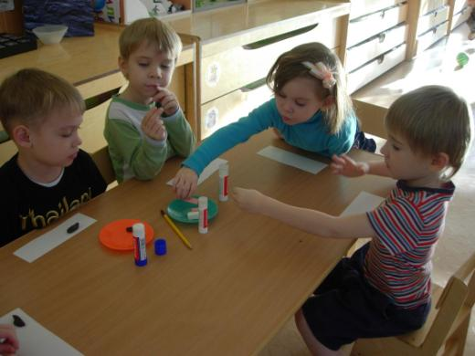
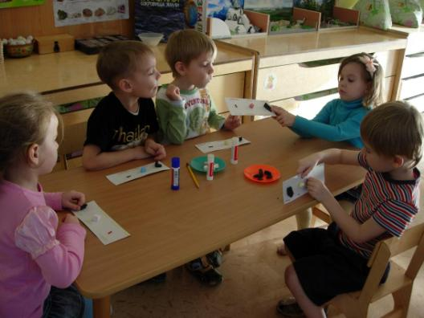
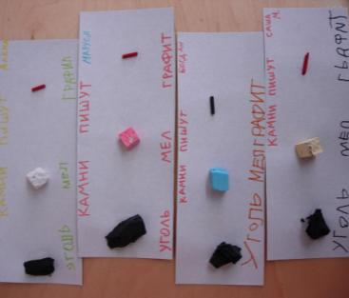
НОД по ОО «Познание» на тему «Путешествие в мир камней»

Slide 10
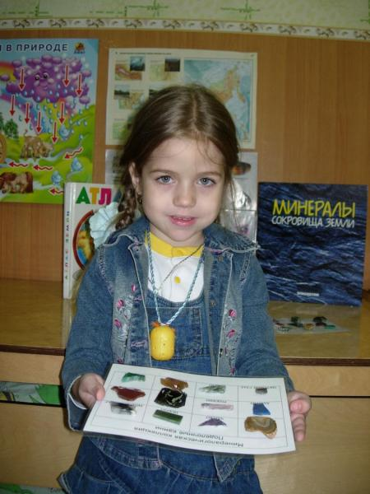
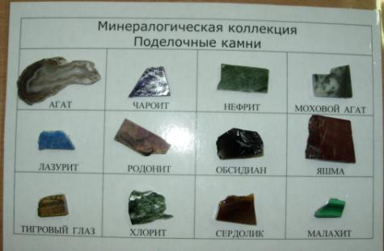
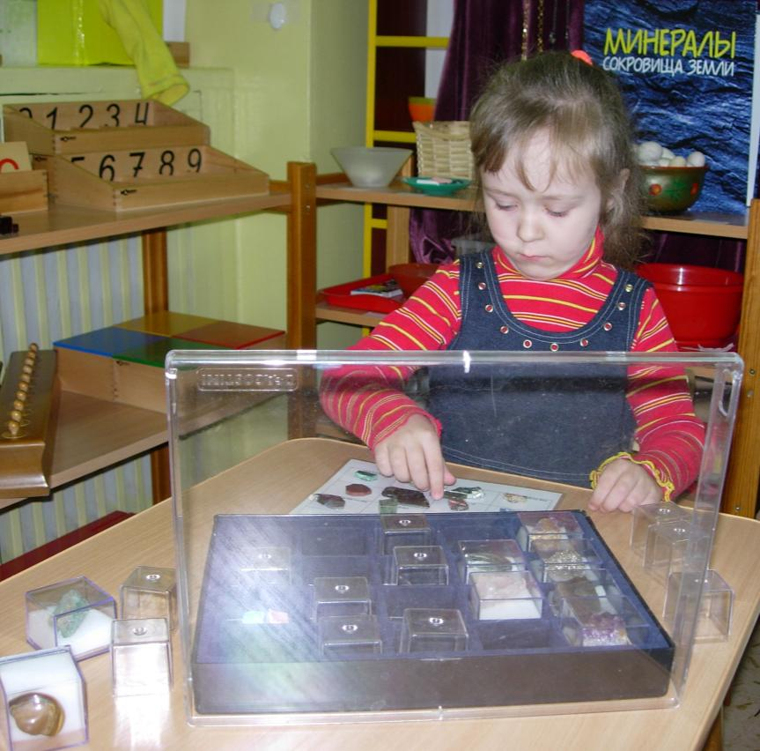
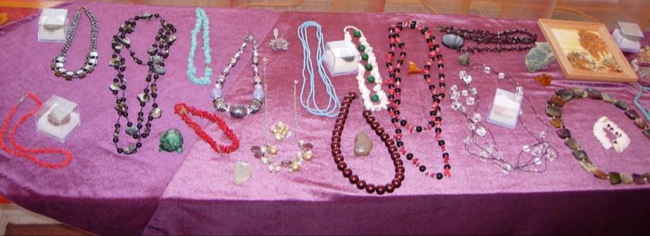
Коллекция камней

Slide 11
Настольные и подвижные игры
«Четвёртый лишний», «Что из чего?», «Найди пару», «Собери картинку», «Разложи по порядку», «Камушки на берегу»
«Шишка – камешек», «Положи скорее камешки», «Смелые верхолазы», «Камешек»

Slide 12
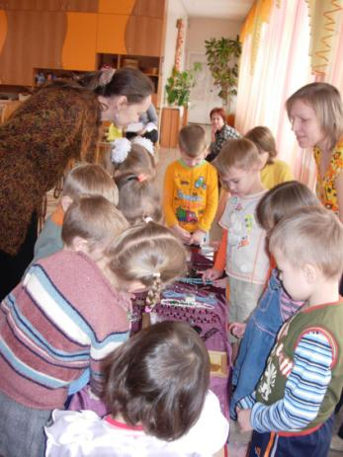
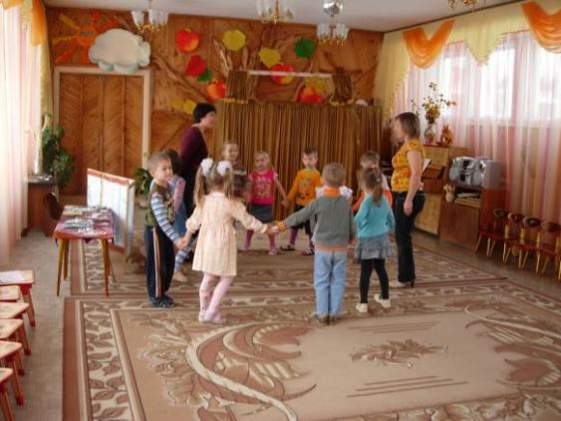
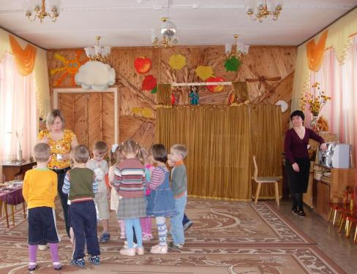
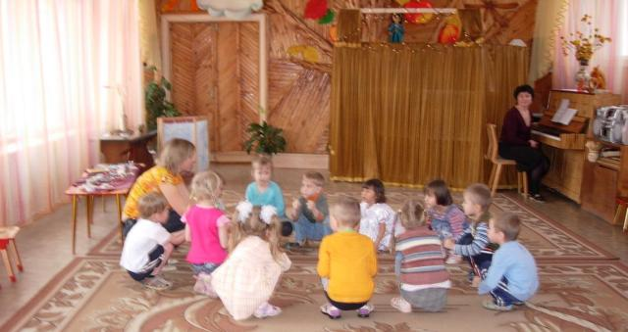
Заключительный этап: Развлечение «Хозяйка медной горы»

Slide 13
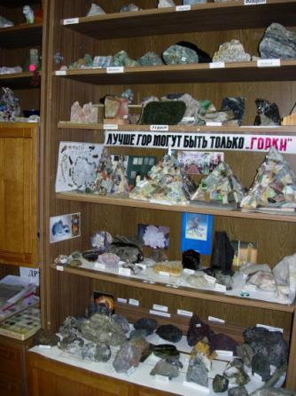
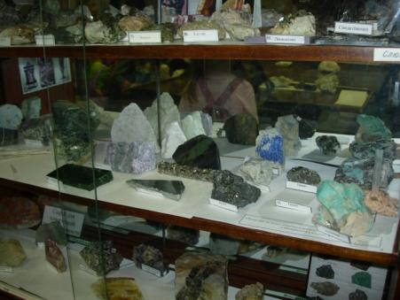
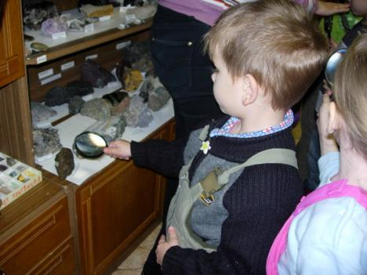
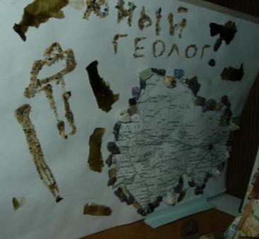
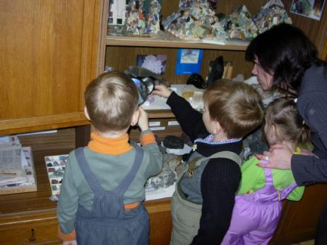
Экскурсия: «Геологический музей СЮНа»

Slide 14
Результат
Дети могут называть свойства камней.
Дошкольники имеют представления о некоторых особенностях внешнего вида камней.
Ребята знают о пользе камней в природе и жизни человека.
Дети могут находить сходства и различия у камней.
Дошкольники составляют описательный рассказ о камнях с опорой на иллюстративный материал.

Slide 15
В заключение, хочу сказать, что:
Тема «Камни и их свойства» оказалась настолько широка, что задержалась не на 1день, а на 3 недели. За это время ребятишки «побывали» в каменном веке, где узнали, за что человек должен сказать камню «спасибо» - за огонь, за дом, орудия. Так начиналось наше знакомство с первых дней.
Мы рассматривали горные пейзажи. Сами становились горами – могучими, строгими – и представляли как от ветра и солнца они разрушаются. Беседовали о жизни в горах.
Цвет камня – это радуга в нашем геологическом музее. Ведь не бывает двух одинаковых камней, и названия у них разные, и добывают их по-разному. Коллекция камней стала пополняться и в группе и дома у ребят. На занятии каждый для себя самостоятельно сделал из мела, угля и графита коллекцию «камни пишут». В лаборатории – нашлось не мало опытов с камнями.
И, конечно, сказка… Сказочные гномики привели нас в гости к Хозяйке Медной Горы. Путешествие оказалось не только познавательным, но и музыкальным – пели песни, танцевали, играли на музыкальных инструментах. Занятие получилось волшебным, таинственным. И, как в сказке, всё закончилось подарками – 12минералов в домашнюю коллекцию.
Родители не остались в стороне, и вместе с детьми (и старшими) приехали в геологический музей СЮНа.

